Slide 1
Avancement Anneau

Slide 2
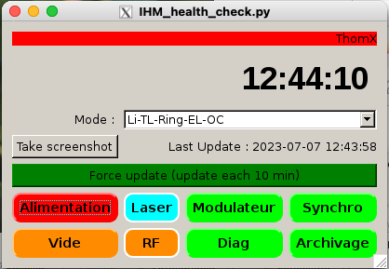
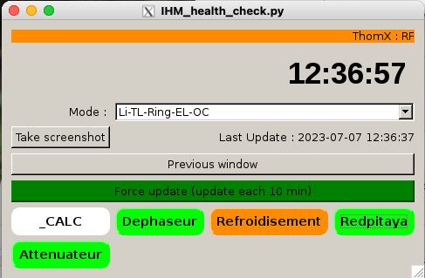
Semaine du 3/10
Pas de temps de faisceau anneau
Études secondaires:
Analyse des données de l’étude des BLM. Cf transparents séparés.
Redémarrage RDP3.B17:
Le problème venait d’une erreur sur le nom nomenclature par la personne qui avait redémarré le RDP
Les RDP en B11 et 17 suivent des nomenclatures différentes… Pourquoi? Demander à INX…
La personne ayant redémarré le RDP3.B17 ne l’avait pas signalé dans le elog donc erreur non détectée…
En plus tous les RDP.B17 avaient perdus leur config.
Config vide dans Health check mise à jour pour retirer les pompes absentes
Écrans salles de contrôle. Actions à faire:
Transmettre config souhaité à exploitation (Hayg)
Philippe a besoin de scier une table pour mettre l’écran. => Trouver une scie cloche (Philippe)
Déplacer l’écran de Nourredine (Christelle)

